Slide 1
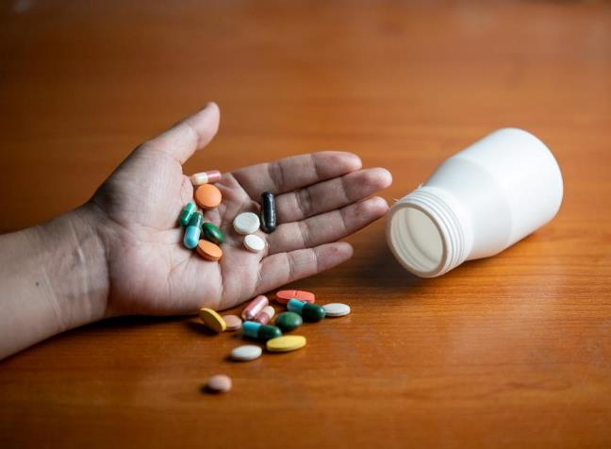
藥物濫用的定義
在未經醫師、藥物指示，自己長期不必要，或是必要卻長期超量使用某種藥物，或是藥物被用於非該藥物療效上。
濫用程度足以損害個人健康，影響個人社會適應能力，或危害社會秩序者。
Notes:
圖片來源：
set-colored-modern-pixel-banners-headers｜Designed by Freepik Premium
halftone-dots-element-vintage-style-decorate｜Designed by Freepik Premium
vintage-golden-dividers-set｜Designed by Freepik Premium
pills-capsule-hand-women｜Designed by Freepik Premium
men-depression-treatment-vector-illustration｜Designed by Freepik Premium

Slide 2
行政院自2017年起，推動「新世代反毒策略」政策，政策內容為：以「人」為中心追緝毒品源頭，以「量」為目標消弭毒品。
透過阻絕製毒原料於境外、減少吸食者健康受損及觸犯其他犯罪機會、強力查緝製造販賣運輸毒品等，以達到遏止毒害的目標。
Notes:
資料來源：
行政院＞首頁＞政策與計畫＞重要政策＞新世代反毒策略2.0—溯源斷根，毒品零容忍
https://www.ey.gov.tw/Page/5A8A0CB5B41DA11E/dd0ee74c-82b9-4b7b-9030-5c2d0869a165
Not so fast. attractive hipster man with beard, shaking finger in disapproval, scolding person for making wrong choice｜Designed by cookie-studio／Freepik

Slide 3
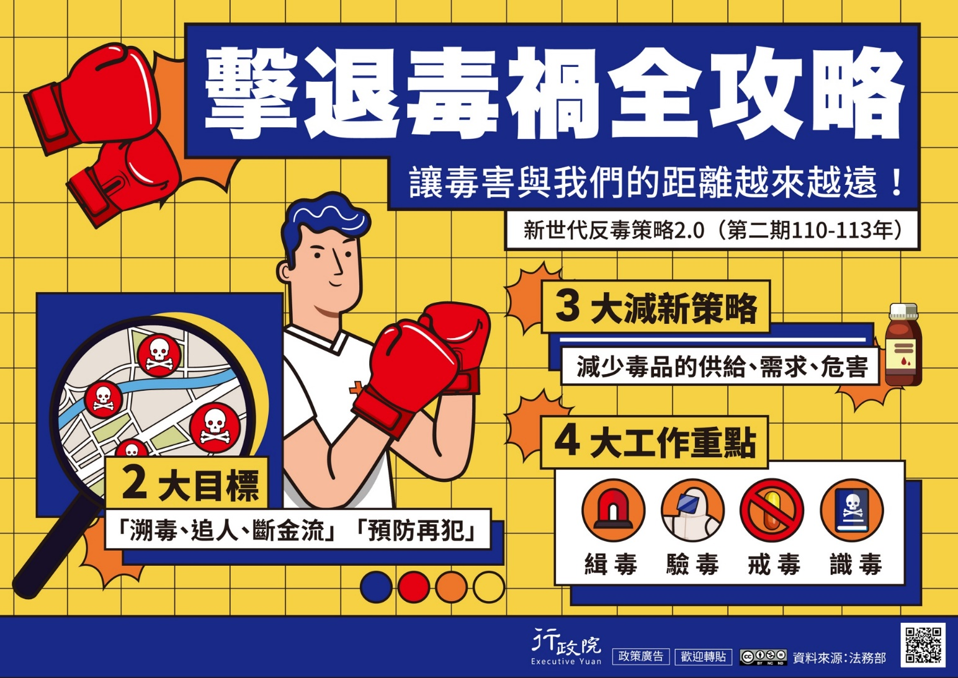
為了更加精進緝毒、反毒作為，行政院自2021年起展開第二期的新世代反毒策略，以斷絕物流、人流及金流與預防再犯為目標，力求減少毒品的供給、需求與危害。並訂定了「緝毒、驗毒、戒毒、識毒」等四大工作重點。
Notes:
資料來源：
行政院＞首頁＞政策與計畫＞重要政策＞新世代反毒策略2.0—溯源斷根，毒品零容忍
https://www.ey.gov.tw/Page/5A8A0CB5B41DA11E/dd0ee74c-82b9-4b7b-9030-5c2d0869a165
※「犯人はお前か？」と「犯人はお前だ」のフリー
－素材 https://www.pakutaso.com/20190806218post-22453.html
－ID：31411
－モデル：ゆうせい
－撮影者：すしぱく

Slide 4
其中，識毒的主政機關為教育部，其主要的工作目標為「三加一減」，即：
↗提升學生自覺接收到毒品危害、拒絕技巧等訊息普及率。
↗提升學校案情資提供溯源通報比例。
↗提升校園個案輔導完成率。
↘減少藥物濫用學生再犯的比例。
Notes:
資料來源：
行政院＞首頁＞政策與計畫＞重要政策＞新世代反毒策略2.0—溯源斷根，毒品零容忍
https://www.ey.gov.tw/Page/5A8A0CB5B41DA11E/dd0ee74c-82b9-4b7b-9030-5c2d0869a165
Horizontal shot of cheerful young woman with long hair, points with both fore fingers at empty space, wears casual checkered shirt｜Designed by user18526052／Freepik

Slide 5
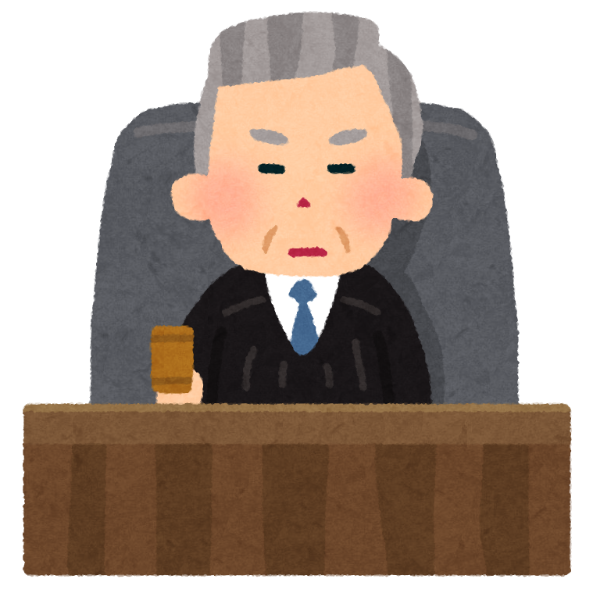
政策中另針對少年毒品問題，配合《少年事件處理法》修正，讓法院及行政機關對涉毒少年建立妥善聯繫機制，降低校園藥物濫用輔導完成個案之再犯率。
Notes:
資料來源：
行政院＞首頁＞政策與計畫＞重要政策＞新世代反毒策略2.0—溯源斷根，毒品零容忍
https://www.ey.gov.tw/Page/5A8A0CB5B41DA11E/dd0ee74c-82b9-4b7b-9030-5c2d0869a165
※ High angle shot of a gavel and a scale on a wooden surface｜Designed by wirestock／Freepik
※ saibanchou｜いらすとや(1)

Slide 6
聯合國毒品暨犯罪辦公室以NPS一詞，指未被1961年「麻醉藥品單一公約」或1971年「影響精神物質公約」列管的物質。其中有些NPS雖早在40年多年前即被合成，卻到了近幾年才遭濫用，故未受列管。
常見的NPS種類與濫用藥物包含了：類大麻活性物質、合成卡西酮類及愷他命等。
Notes:
新興影響精神物質(NPS)=New Psychoactive Substances
Excited smart and creative asian man in shirt having idea. guy making suggestion, think-up great plan, raising index finger in eureka gesture, saying his opinion, standing white background｜Designed by master1305／Freepik

Slide 7
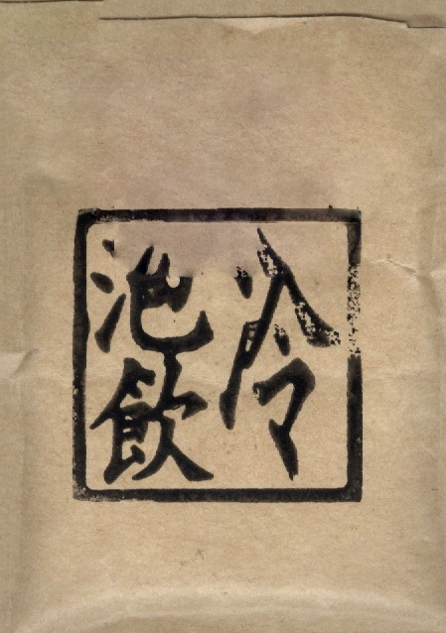
新興偽裝毒品來襲
毒販為吸引年輕人施用，包裝及型態不斷翻新，甚至混有多種毒品，成分比例各不同，包裝時尚，往往令人趨之若鶩。
Notes:
圖片來源：
set-colored-modern-pixel-banners-headers｜Designed by Freepik Premium
halftone-dots-element-vintage-style-decorate｜Designed by Freepik Premium
vintage-golden-dividers-set｜Designed by Freepik Premium
video-camera｜Designed by Freepik
https://www.cib.gov.tw/Drup?Level=%E6%96%B0%E8%88%88%E6%AF%92%E5%93%81
影片來源：
(2021/2/6)。好扯！咖啡、奶茶、巧克力都可以做成毒品！(蔡阿嘎x中信反毒教育基金會)【蔡阿嘎】。取自https://www.youtube.com/watch?v=P0Ft8nxvGok

Slide 8
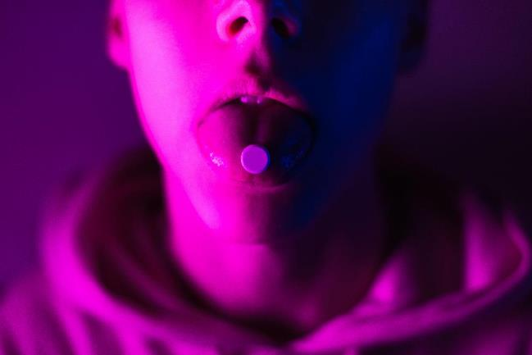
被包裝誤導的心態
不少年輕人施用第三、四級毒品時，並不認為自己用毒，在時髦、很酷的毒品包裝下，他們認為僅是軟性用藥，是要讓自己玩樂時能更「嗨」，只是一種興奮劑，甚至是一種「流行」。
Notes:
圖片來源：
set-colored-modern-pixel-banners-headers｜Designed by Freepik Premium
halftone-dots-element-vintage-style-decorate｜Designed by Freepik Premium
vintage-golden-dividers-set｜Designed by Freepik Premium
young-teenager-pink-hoodie-takes-drug-pills-tongue-guy-with-lsd-wheel｜Designed by Freepik Premium
ludzie-swietuja-razem｜Designed by Freepik
smoke-styles-pack｜Designed by Freepik Premium
death-background-no-tobacco-day｜Designed by Freepik

Slide 9
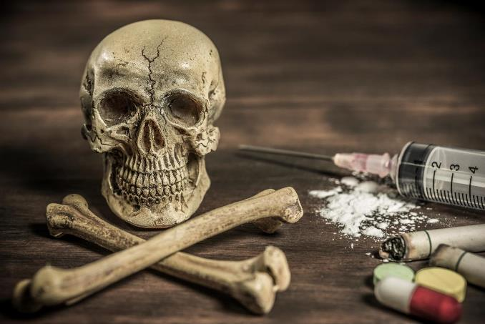
成分複雜的混合毒品
除了花俏多元的包裝，新興毒品也常以多種毒品成分合成，在各種毒品交雜的副作用下，對身體產生的危害難以估計。
Notes:
圖片來源：
set-colored-modern-pixel-banners-headers｜Designed by Freepik Premium
halftone-dots-element-vintage-style-decorate｜Designed by Freepik Premium
vintage-golden-dividers-set｜Designed by Freepik Premium
video-camera｜Designed by Freepik
human-skull-crossbones-drug-addict-concept｜Designed by Freepik
grave-icon-set-flat-set-grave-vector-icons-collection-isolated｜Designed by Freepik Premium
影片來源：
林君舫、張仲華、陳鴻宜(2021/5/8)。新興毒品年奪143命 W案女模體內含11種毒
【東森新聞 CH51】。取自https://www.youtube.com/watch?v=g0NWty64s8U

Slide 10
毒品危害防制的盲點
新興毒品變化快速又多樣，我國對於毒品的管制採正向逐項表列的方式，造成管制的速度趕不上毒品變化的速度。
故為加強列管密度，毒品審議委員會將採取一併審議列管可以互相取代的毒品先驅原料，防堵犯罪集團走巧門，不讓毒品防制有任何空窗。
Notes:
資料來源：
1.劉世怡(2021/12/16)。可取代毒品先驅原料 毒品審議委員會一併列管【中央通訊社】。取自https://tw.news.yahoo.com/%E5%8F%AF%E5%8F%96%E4%BB%A3%E6%AF%92%E5%93%81%E5%85%88%E9%A9%85%E5%8E%9F%E6%96%99-%E6%AF%92%E5%93%81%E5%AF%A9%E8%AD%B0%E5%A7%94%E5%93%A1%E6%9C%83-%E4%BD%B5%E5%88%97%E7%AE%A1-124837103.html
2.吳政峰(2021/11/24)。明年毒防基金破6億元 新興毒品死亡案件大減79人【自由時報】。取自https://news.ltn.com.tw/news/politics/breakingnews/3746814
圖片來源:
packings-pills-capsules-medicines｜Designed by Freepik

Slide 11
綜覽新興毒品品項、毒品特性與涉毒罰則
毒品特性 | 毒品名稱
中樞神經抑制劑 | 海洛因、液態搖頭丸、佐沛眠
中樞神經興奮劑 | 搖頭丸、安非他命
中樞神經迷幻劑 | 麥角二乙胺
吸入性濫用物質 | 笑氣
新興影響精神物質 | 浴鹽、超級搖頭丸、愷他命、喵喵、TFMPP

Slide 12
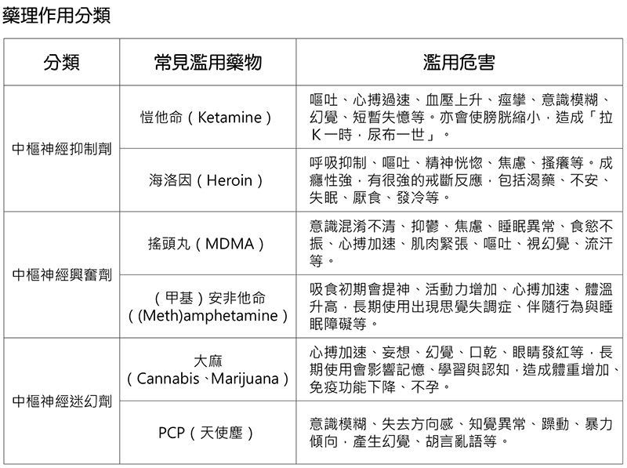

Slide 13
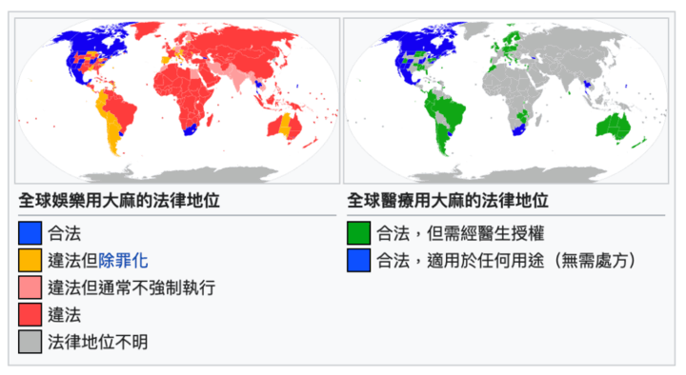
全球大麻的法律地位
大麻的醫療用途合法化的國家包括澳洲、加拿大、紐西蘭、智利、哥倫比亞、德國、希臘、以色列、義大利、荷蘭、秘魯、波蘭、英國、泰國、烏拉圭和美國(11)部分州。
Notes:
圖片來源：
set-colored-modern-pixel-banners-headers｜Designed by Freepik Premium
halftone-dots-element-vintage-style-decorate｜Designed by Freepik Premium
vintage-golden-dividers-set｜Designed by Freepik Premium
video-camera｜Designed by Freepik
human-skull-crossbones-drug-addict-concept｜Designed by Freepik
grave-icon-set-flat-set-grave-vector-icons-collection-isolated｜Designed by Freepik Premium
影片來源：
林君舫、張仲華、陳鴻宜(2021/5/8)。新興毒品年奪143命 W案女模體內含11種毒
【東森新聞 CH51】。取自https://www.youtube.com/watch?v=g0NWty64s8U

Slide 14
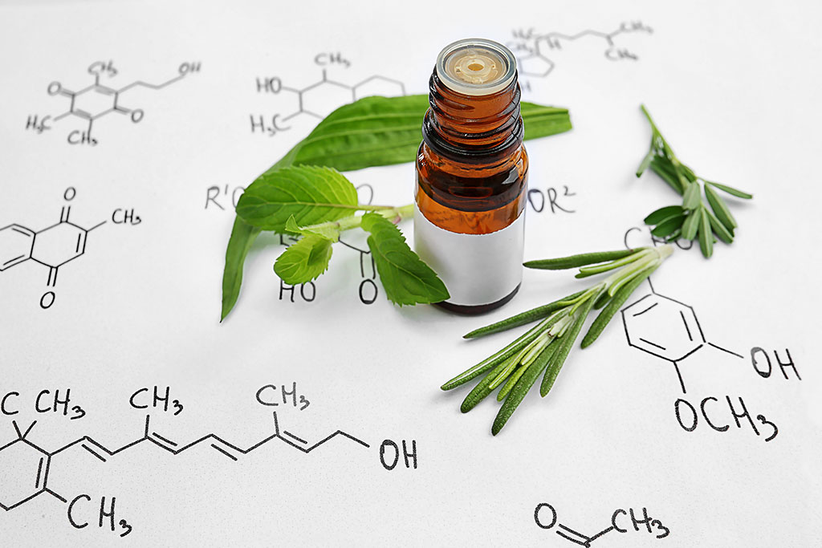
大麻的醫療價值和需求
大麻對於許多罕見疾病來講，有其特殊的療效和不可取代性（如帕金森氏症、妥瑞氏症及癲癇）。大麻也可緩和化療副作用和改善癌症末期病人的焦慮、憂鬱、疼痛和生活品質。
Notes:
圖片來源：
set-colored-modern-pixel-banners-headers｜Designed by Freepik Premium
halftone-dots-element-vintage-style-decorate｜Designed by Freepik Premium
vintage-golden-dividers-set｜Designed by Freepik Premium
video-camera｜Designed by Freepik
human-skull-crossbones-drug-addict-concept｜Designed by Freepik
grave-icon-set-flat-set-grave-vector-icons-collection-isolated｜Designed by Freepik Premium
影片來源：
林君舫、張仲華、陳鴻宜(2021/5/8)。新興毒品年奪143命 W案女模體內含11種毒
【東森新聞 CH51】。取自https://www.youtube.com/watch?v=g0NWty64s8U

Slide 15
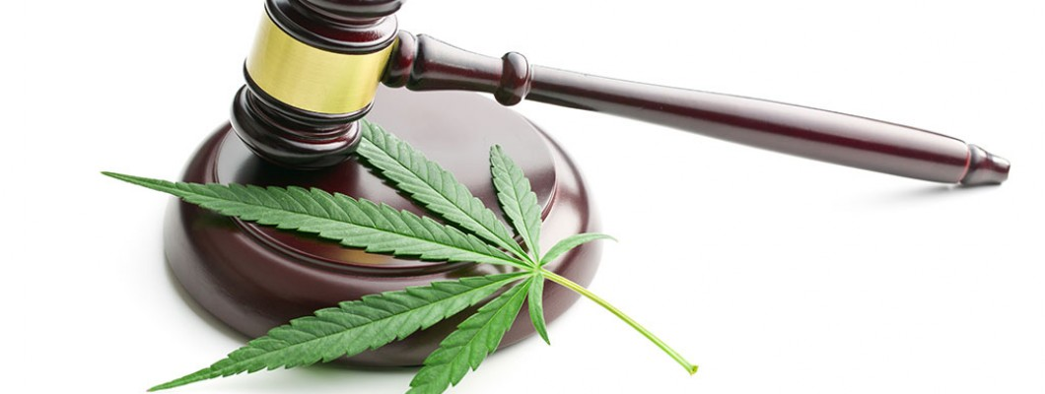
大麻合法化配套措施
台灣醫療用大麻應該合法化？
藥品或毒品遊走於正確操作使用和濫用之間，而且只有一線之隔。大麻有淵遠的入藥歷史，如此廣泛而全面的藥物卻因長期被禁止，正是因為大麻管理和醫療專業訓練上有很多的挑戰。站在社會安全的角度來看，醫療大麻如果要合法化，首先要加強民眾的大麻教育，同時需要培育專業醫療人員和政府全面的配套措施。
Notes:
圖片來源：
set-colored-modern-pixel-banners-headers｜Designed by Freepik Premium
halftone-dots-element-vintage-style-decorate｜Designed by Freepik Premium
vintage-golden-dividers-set｜Designed by Freepik Premium
video-camera｜Designed by Freepik
human-skull-crossbones-drug-addict-concept｜Designed by Freepik
grave-icon-set-flat-set-grave-vector-icons-collection-isolated｜Designed by Freepik Premium
影片來源：
林君舫、張仲華、陳鴻宜(2021/5/8)。新興毒品年奪143命 W案女模體內含11種毒
【東森新聞 CH51】。取自https://www.youtube.com/watch?v=g0NWty64s8U

Slide 16
從歷年的衛福部統計資料顯示，常見吸毒與取毒地點已從多人聚集的「娛樂場所」，逐漸轉變成較隱蔽的場合，如朋友家、路邊、車上等易於躲藏或移動的地點。
Notes:
figure_kyoubou｜いらすとや(3)

Slide 17
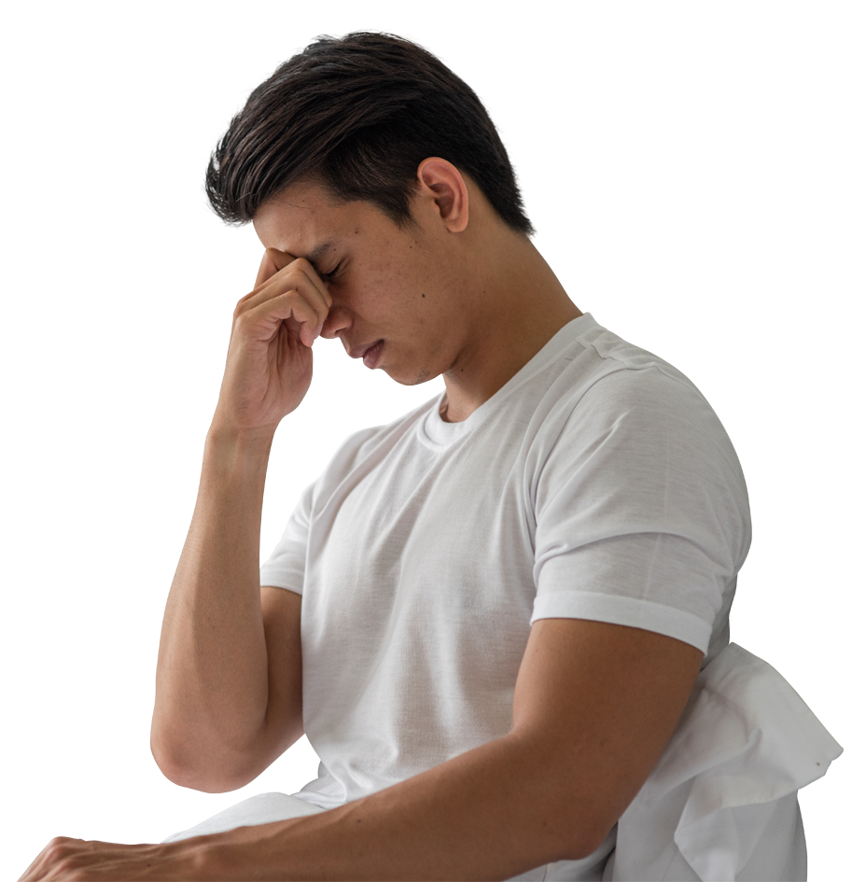
➲ 生活沉悶無目的
➲ 與濫用者為友
➲ 失業
➲ 加入幫派
➲ 自信心不足
➲ 傳統觀念薄弱
➲ 家庭不和諧
➲ 缺乏成就感
➲ 居住地區吸毒率高
➲ 與家庭、學校連結性差
Notes:
自身：對生活感到失去希望、活得較不快樂、無法從現在的環境中獲得成就感、滿足感等
環境：身處易於獲得毒品的環境、身旁同儕吸毒導致自身認為吸毒不嚴重、價值觀錯亂等
A man with migraines holds her hand by his nose in the bed｜Designed by jcomp／Freepik

Slide 18
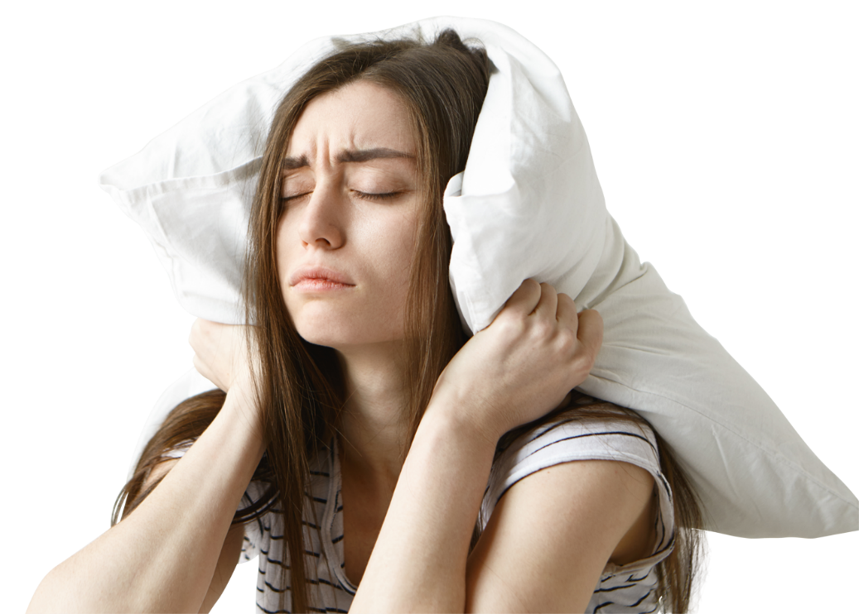
情緒方面：
多話、躁動不安、沮喪、好辯
身體方面：
易睏、食慾不振、目光呆滯；結膜紅腫、步履不穩、靜脈炎
感官表達方面：
幻視、幻聽、無方向感
社會適應方面：
多疑、誇大、好鬥、無理性行為、缺乏動機
Notes:
Pretty student woman in striped t-shirt trying to have some sleep, sitting in bedroom with pillow on her head, closing eyes｜Designed by karlyukav／Freepik

Slide 19
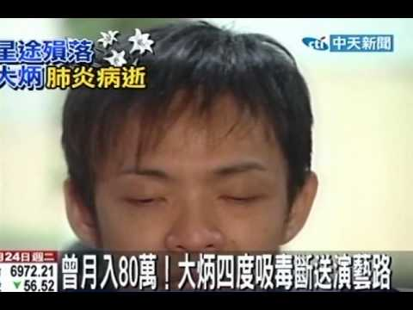
他們的共通點是?
資料來源：三立新聞網 https://www.setn.com/News.aspx?NewsID=427713
防毒守門員
志工家長入班宣導教材開發計畫
曾經與毒太近
歌手謝和弦
演員柯震東
演員蕭淑慎
演員+主持人 大炳
吸食大麻被捕
吸食毒品被抓

Slide 20
我們與毒有多近 ？

Slide 21
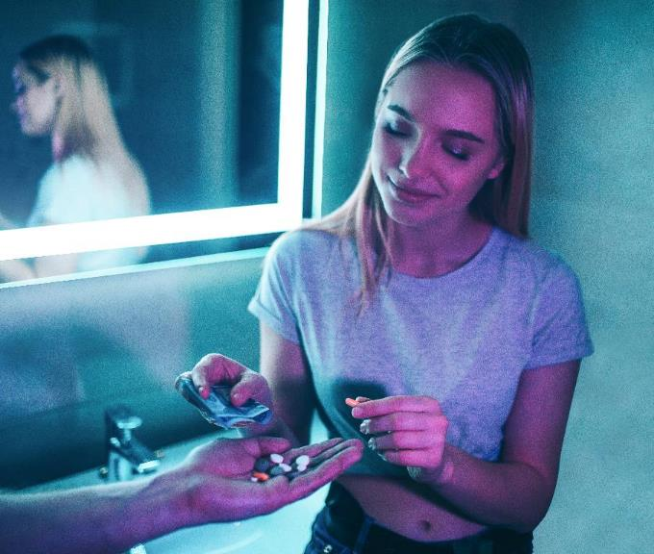
毒品一次就上癮
偶爾用一次不會怎樣的啦。
我覺得
我想要停下來的時候就會停。
我覺得
會成癮的人是因為意志力不夠堅定，我不會變那樣的。
我覺得
Notes:
圖片來源：
set-colored-modern-pixel-banners-headers｜Designed by Freepik Premium
halftone-dots-element-vintage-style-decorate｜Designed by Freepik Premium
buying-drugs-drug-trafficking-sale-young-smiling-woman-buying-paying-drugs-from-drug-dealer-night-club-stop-drug-abuse｜Designed by Freepik Premium
texture-old-navy-blue-paper-background｜Designed by Freepik Premium

Slide 22
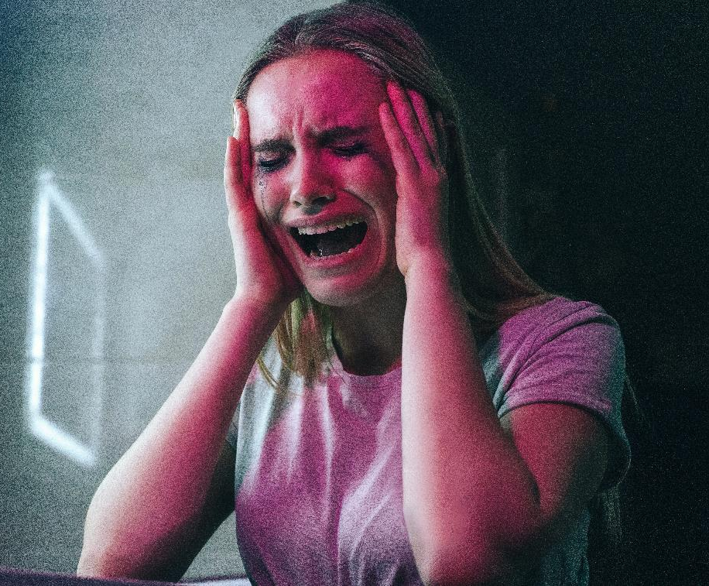
毒品一次就上癮
僥倖心態，說服自己的運氣或意志力比別人好，而試著嘗試自我放縱，往往是悲劇的開始。
事實上
Notes:
圖片來源：
set-colored-modern-pixel-banners-headers｜Designed by Freepik Premium
halftone-dots-element-vintage-style-decorate｜Designed by Freepik Premium
video-camera｜Designed by Freepik
fight-with-drug-addition-drug-addict-holds-hands-her-hand-is-going-crazy-near-drugs-drug-addicted-woman-with-smeared-makeup-screaming-night-club-s-toilet-drug-kill-you-drug-obsession｜Designed by Freepik Premium
texture-old-dark-red-paper-background｜Designed by Freepik Premium

Slide 23
根據衛福部彙編之藥物濫用案件暨檢驗統計資料顯示，2020年學生藥物濫用人數合計620人，較去年增加2.0％。其中以通報施用第二級毒品（安非他命、MDMA、大麻）287人最多、第三級毒品（愷他命、FM2、一粒眠）255人次之。
Notes:
※サイト鑑定中のフリー素材
－https://www.pakutaso.com/20200916258post-30806.html
－ID：40699
－モデル：大川竜弥
－撮影者：すしぱく

Slide 24
而「不同學制學生藥物濫用歷年通報人數表」資料中則顯示，2020年通報人數最多的為高中職311人（50.2%），國中183人（29.5%）次之。大專校院為122人，國小則為4人。
Notes:
※「ここを改善したい」と険しい表情でカンファレンスする医師のフリー素材
－https://www.pakutaso.com/20140519134post-4171.html
－ID：4635
－モデル：OZPA
－撮影者：すしぱく

Slide 25
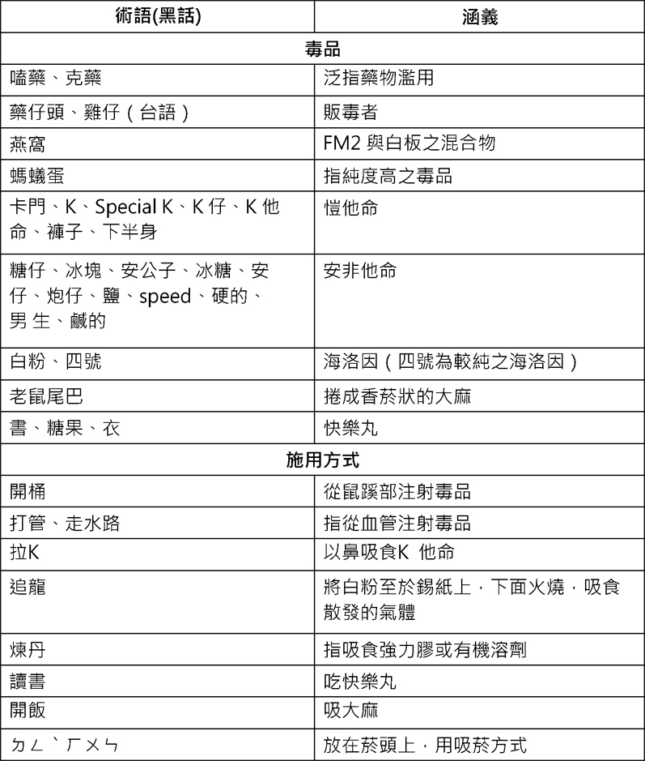
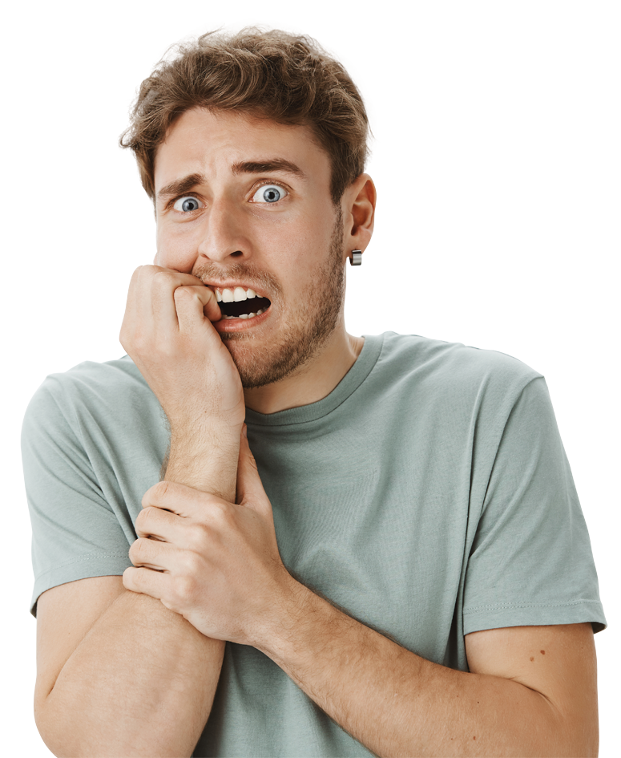
Notes:
資料來源：臺灣臺中地方法院檢察署
Intense afraid handsome male feeling scared and shocked, biting fingernail and staring with popped eyes｜Designed by cookie-studio／Freepik

Slide 26
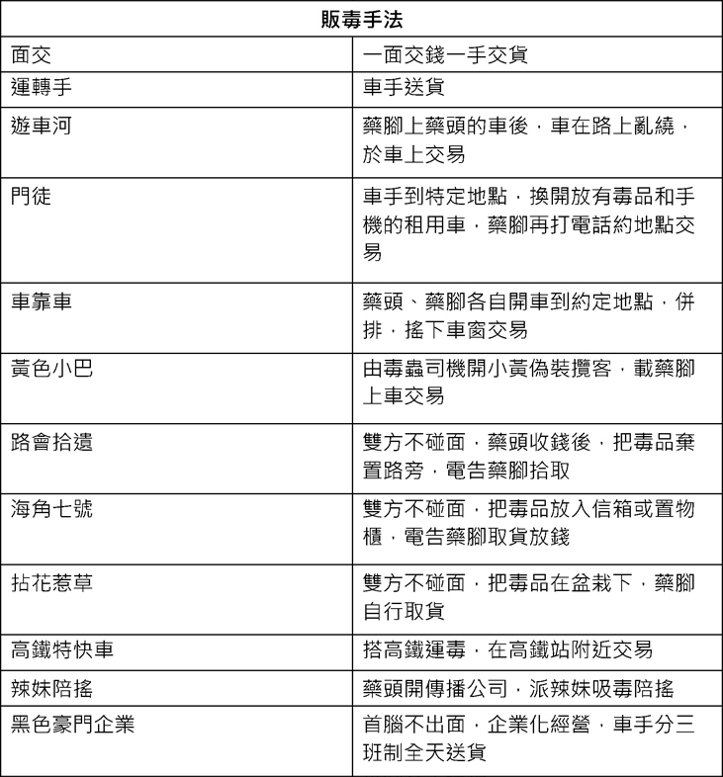
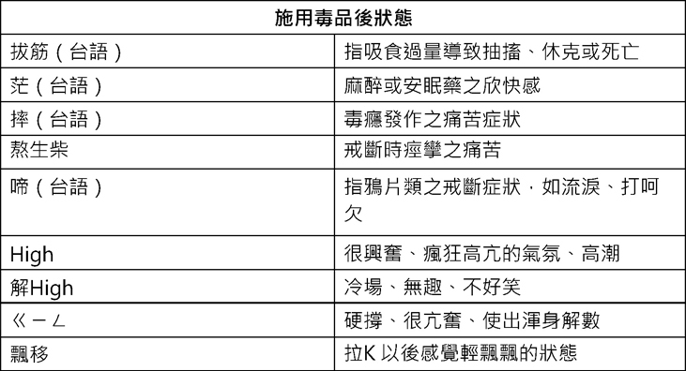
Notes:
資料來源：臺灣臺中地方法院檢察署
Image of astonished classmates have scared terrified expressions, find out result of exam, look with bewilderment, hold textbook, stands closely｜Designed by wayhomestudio／Freepik

Slide 27
說「不」的藝術
想全身而退就靠這八招 ─ 天龍八「不」反毒心絕！
Notes:
圖片來源：
set-colored-modern-pixel-banners-headers｜Designed by Freepik Premium
halftone-dots-element-vintage-style-decorate｜Designed by Freepik Premium
https://antidrug.moj.gov.tw/lp-62-2-1-20.html
hand-pointing-upward｜Designed by Freepik
variety-wooden-signposts｜Designed by Freepik

Slide 28
遠離毒品的誘惑
若因壓力或煩悶心事而苦，可尋求適當的紓壓方法，抵抗毒品的誘惑，莫為一時的沉淪而悔恨終生。
維持良好的運動習慣
找尋可放鬆身心的休閒
多與親朋好友傾訴
Notes:
圖片來源;：
set-colored-modern-pixel-banners-headers｜Designed by Freepik Premium
halftone-dots-element-vintage-style-decorate｜Designed by Freepik Premium
healthy-woman-running-with-blurred-background｜Designed by Freepik
joven-tocando-guitarra-lago｜Designed by Freepik
happy-man-sitting-sofa-talking-his-friend-holding-mobile-hand｜Designed by Freepik

Slide 29
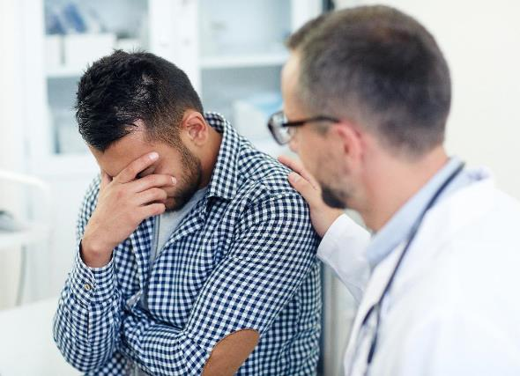
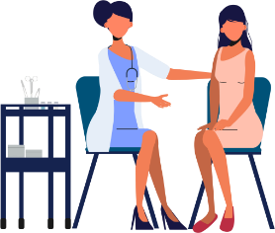
藥物成癮治療與協助
如果落入了藥物濫用與成癮的困境，千萬別忘記人生還是有正面選擇的。
真正的堅強不是什麼事情都靠自己，而是擁有適時求助的勇氣。
Notes:
圖片來源：
set-colored-modern-pixel-banners-headers｜Designed by Freepik Premium
halftone-dots-element-vintage-style-decorate｜Designed by Freepik Premium
vintage-golden-dividers-set｜Designed by Freepik Premium
video-camera｜Designed by Freepik
it-can-be-healed｜Designed by Freepik
gynecological-doctor-patient-hospital-healthcare-medical-lab-people-character｜Designed by Freepik Premium

Slide 30
藥物成癮治療與協助
求救 撥打專線：0800-770-885（請請您，幫幫我）
治療 藥癮治療（生理解毒 & 心理復健）
諮詢網站（各縣市毒防中心列表）：
https://antidrug.moj.gov.tw/lp-33-1.html
Notes:
補充說明：
毒防中心諮詢專線0800-770-885（請請你，幫幫我）已於107年1月1日改由衛生福利部設置，並補助各毒防中心設置專人接聽，夜間及假日則由桃園市毒防中心提供服務，此外，亦設有網路諮詢信箱，提供民眾便利、即時、專業的諮詢服務。記者會也推出毒防中心互動裝置，以諮詢專線為主軸，透過5大面向設計互動問答，模擬民眾面對藥癮相關問題時如何尋求協助，並由行政院羅秉成政務委員、衛福部陳時中部長等親自體驗。
圖片來源：
set-colored-modern-pixel-banners-headers｜Designed by Freepik Premium
halftone-dots-element-vintage-style-decorate｜Designed by Freepik Premium
right-arrow｜Designed by Freepik
homme-composant-numero-telephone｜Designed by Freepik
long-hospital-corridor｜Designed by Freepik Premium
doctor-paciente｜Designed by Freepik

Slide 31
109年1月修正《毒品危害防制條例》

